Slide 1
JavaScript 进阶第一天
作用域&解构&箭头函数

Slide 2
掌握作用域等概念加深对JS理解
学习ES6新特性让代码书写更加简洁便利

Slide 3
作用域
函数进阶
解构赋值
综合案例

Slide 4
作用域
01
局部作用域
全局作用域
作用域链
垃圾回收机制
闭包
变量提升

Slide 5
1. 作用域
作用域（scope）规定了变量能够被访问的“范围”，离开了这个“范围”变量便不能被访问
作用域分为：
局部作用域
全局作用域

Slide 6
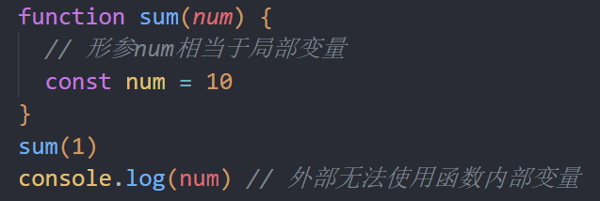
1.1 局部作用域
局部作用域分为函数作用域和块作用域
函数作用域：
在函数内部声明的变量只能在函数内部被访问，外部无法直接访问。
总结
1. 函数内部声明的变量，在函数外部无法被访问
2. 函数的形参也可以看做是函数内部的局部变量

Slide 7
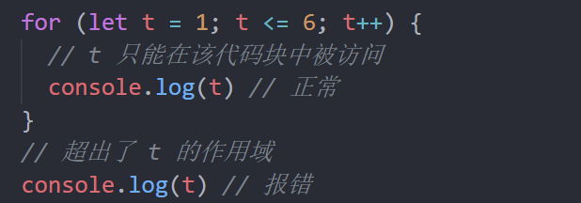
1.1 局部作用域
局部作用域分为函数作用域和块作用域。
2.块级作用域：
在 JavaScript 中使用 { } 包裹的代码称为代码块，代码块内部声明的变量外部将【有可能】无法被访问。
总结
1. let/const 声明会产生块作用域，var 不会产生块作用域
2. 不同代码块之间的变量无法互相访问
3. 推荐使用 let 或 const

Slide 8
局部作用域分为哪两种？
函数作用域。 函数内部
块级作用域。 {}
局部作用域声明的变量外部能使用吗？
不能

Slide 9
作用域
01
局部作用域
全局作用域
作用域链
内存泄漏
闭包
变量提升

Slide 10
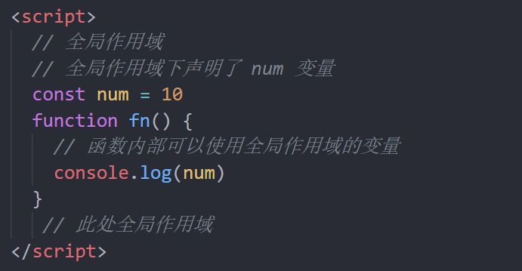
1.2 全局作用域
<script> 标签 和 .js 文件 的【最外层】就是全局作用域，在此声明的变量在函数内部也可以被访问。
全局作用域中声明的变量，任何其它作用域都可以访问
总结
1. 为 window 对象动态添加的属性默认也是全局的，不推荐！
2. 函数中未使用任何关键字声明的变量为全局变量，不推荐！！！
3. 尽可能少的声明全局变量，防止全局变量被污染

Slide 11
全局作用域有哪些？
<script> 标签内部
.js 文件
全局作用域声明的变量其他作用域能使用吗？
能

Slide 12
作用域总结
作用域（scope）规定了变量能够被访问的“范围”，离开了这个“范围”变量便不能被访问
函数作用域
函数内部
局部作用域
作用域
块级作用域
大括号内部
全局作用域
<script> 和 js文件

Slide 13
作用域
01
局部作用域
全局作用域
作用域链
垃圾回收机制
闭包
变量提升

Slide 14
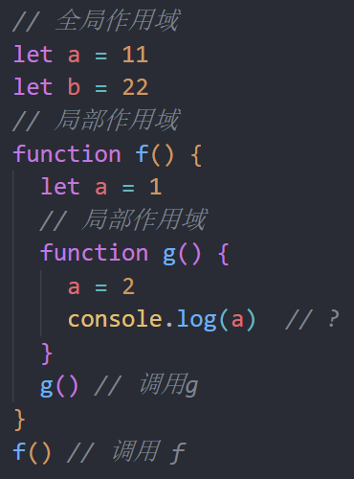
1.3 作用域链
嵌套关系的作用域串联起来形成了作用域链
作用：作用域链本质上是底层的变量查找机制（就近原则）
在函数被执行时，会优先查找当前函数作用域中查找变量
如果当前作用域查找不到则会逐级向上查找父级作用域直到全局作用域
global
f
总结
1. 嵌套关系的作用域串联起来形成了作用域链
2. 查找规则：就近原则
- 当前作用域用找不到，则会逐级查找父级作用域直到全局作用域
- 都找不到则提示错误，这个变量没有被定义过
3. 子作用域能够访问父作用域，父级作用域无法访问子级作用域
g

Slide 15
作用域
01
局部作用域
全局作用域
作用域链
垃圾回收机制
闭包
变量提升

Slide 16
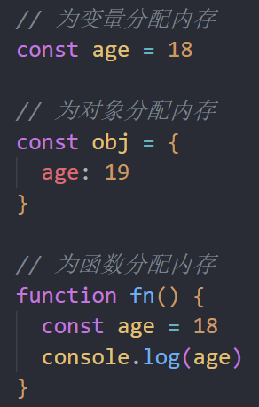
1.4 垃圾回收机制-基础概念
垃圾回收机制(Garbage Collection) 简称 GC
JS中内存的分配和回收都是自动完成的，内存在不使用的时候会被垃圾回收器自动回收
内存的生命周期
JS环境中分配的内存, 一般有如下生命周期：
内存分配：当我们声明变量、函数、对象的时候，系统会自动为他们分配内存
内存使用：即读写内存，也就是使用变量、函数等
内存回收：使用完毕，由垃圾回收器自动回收不再使用的内存
说明：
全局变量一般不会回收(关闭页面回收)
一般情况下局部变量的值, 不用了, 会被自动回收掉
内存泄漏：程序中分配的内存由于某种原因程序未释放或无法释放叫做内存泄漏

Slide 17
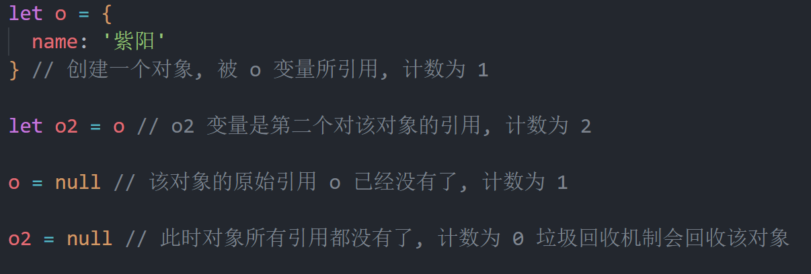
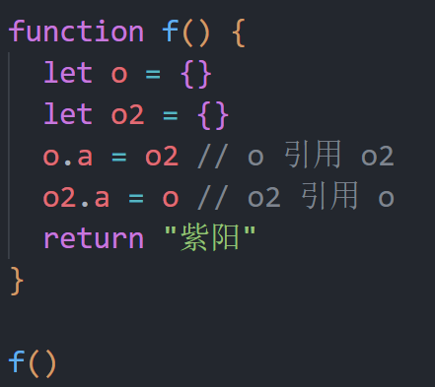
1.4 垃圾回收机制-原理
引用计数法
这是最初级的垃圾收集算法。此算法简化理解为“对象有没有其他对象引用到它”，如果没有引用指向该对象（零引用），对象将被垃圾回收机制回收。
弊端：循环引用
两个对象内的属性相互引用对象，两个对象的引用计数永远都大于 0，无法回收导致内存泄漏

Slide 18
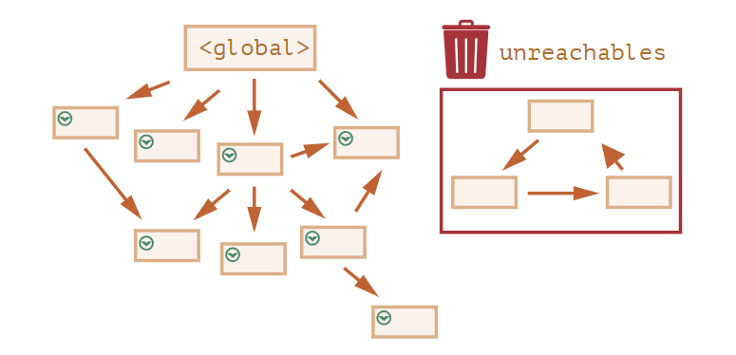
1.4 垃圾回收机制-原理
标记清除法
从 2012 年起，所有现代浏览器都使用了标记 - 清除垃圾回收算法。
参考链接：https://javascript.info/garbage-collection

Slide 19
作用域
01
局部作用域
全局作用域
作用域链
垃圾回收机制
闭包
变量提升

Slide 20
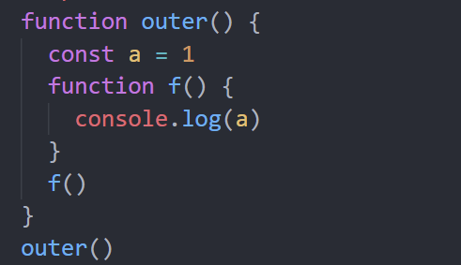
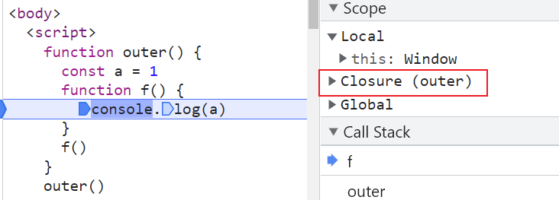
1.5 闭包
概念：一个函数对周围状态的引用捆绑在一起，闭包让开发者可以从内部函数访问外部函数的作用域
简单理解：闭包 = 内层函数 + 外层函数的变量
先看个简单的代码：

Slide 21
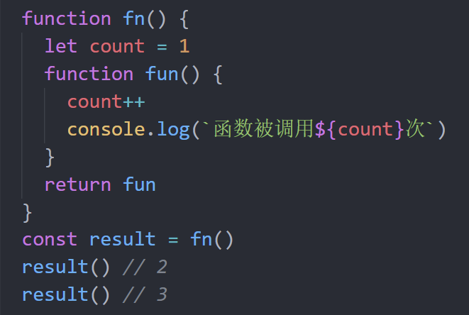
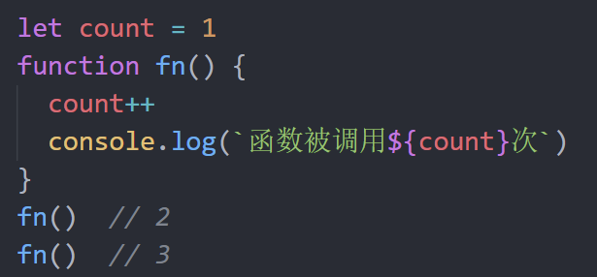
1.5 闭包
这样实现了数据私有，无法直接修改count
闭包作用：实现数据的私有，避免全局污染，外层函数也可以访问里层函数变量
比如，我们要做个统计函数调用次数，函数调用一次，就++
但是，这个count 是个全局变量，很容易被修改

Slide 22
怎么理解闭包？
闭包 = 内层函数 + 外层函数的变量
闭包的作用？
作用：实现数据私有，防止全局变量污染，外部也可以访问函数内部的变量
闭包很有用，因为它允许将函数与其所操作的某些数据（环境）关联起来
3. 闭包可能引起的问题？
内存泄漏

Slide 23
作用域
01
局部作用域
全局作用域
作用域链
垃圾回收机制
闭包
变量提升

Slide 24
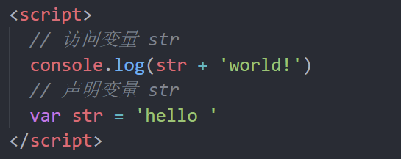
1.6 变量提升
变量提升是 JavaScript 中比较“奇怪”的现象，它允许在变量声明之前即被访问（仅存在于var声明变量）
说明：
1.变量提升出现在当前作用域的最前面
2. 提升时，只提升变量声明，不提升变量赋值
3. let/const 声明的变量不存在变量提升
4. 实际开发中推荐先声明再访问变量
注意事项
JS初学者经常花很多时间才能习惯变量提升，还经常出现一些意想不到的bug，正因为如此，ES6 引入了块级作用域，用let 或者 const声明变量，让代码写法更加规范和人性化。

Slide 25
用哪个关键字声明变量会有变量提升？
var
变量提升是什么流程？
先把var 变量提升到当前作用域于最前面
只提升变量声明， 不提升变量赋值
然后依次执行代码
我们不建议使用var声明变量

Slide 26
作用域
函数进阶
解构赋值
综合案例

Slide 27
函数进阶
02
函数提升
函数参数
箭头函数
知道函数参数默认值、动态参数、剩余参数的使用细节，提升函数应用的灵活度，知道箭头函数的语法及与普通函数的差异。

Slide 28
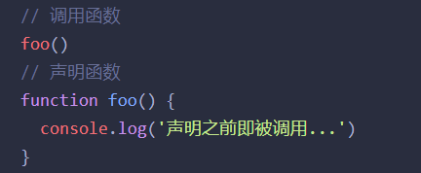
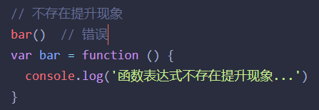
2.1 函数提升
函数提升与变量提升比较类似。
说明：
1.函数提升提升到当前作用域最前面
2.函数提升只提升声明，不提升调用
3. 函数表达式不存在提升的现象
4. 函数提升能够使函数的声明调用更灵活

Slide 29
函数进阶
02
函数提升
函数参数
箭头函数
知道函数参数默认值、动态参数、剩余参数的使用细节，提升函数应用的灵活度，知道箭头函数的语法及与普通函数的差异。

Slide 30
2.2 函数参数
函数参数的使用细节，能够提升函数应用的灵活度。
学习路径：
arguments对象（了解）
剩余参数（重点）

Slide 31
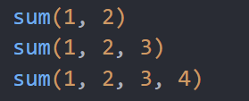
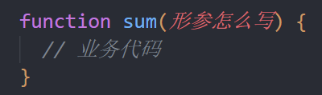
2.2 函数参数
1. arguments对象（了解）
arguments 是函数内部内置的对象(伪数组)，它包含了调用函数时传入的所有实参
使用场景：
写一个求和函数，不管多少实参都可以求结果。 问题是形参怎么写？

Slide 32
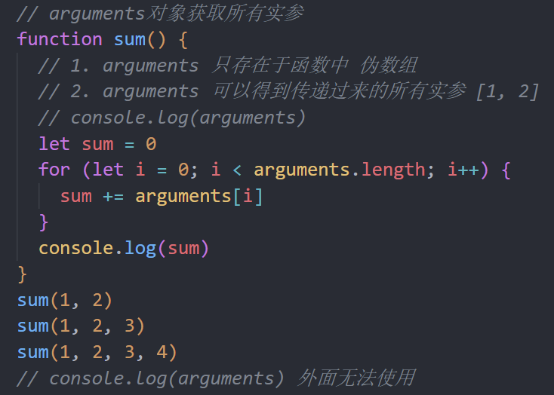
2.2 函数参数
1. arguments对象（了解）
arguments 是函数内部内置的对象(伪数组)，它包含了调用函数时传入的所有实参
总结：
arguments 是一个伪数组，只存在于函数中
arguments 的作用是动态获取函数的实参
可以通过for循环依次得到传递过来的实参

Slide 33
当不确定传递多少个实参的时候，我们怎么办？
arguments 对象，它可以得到传递过来的所有实参
arguments是什么？
对象，表现形式是伪数组
它只存在函数中

Slide 34
2.2 函数参数
函数参数的使用细节，能够提升函数应用的灵活度。
学习路径：
arguments对象（了解）
剩余参数（重点）

Slide 35

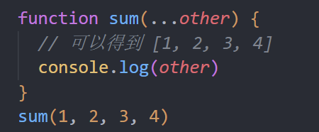
2.2 函数参数
2. 剩余参数（重点）
剩余参数:允许我们将一个不定数量的参数表示为一个数组
简单理解：用于获取多余的实参，并形成一个真数组
使用场景：
也可以解决形参和实参个数不匹配的问题
那和arguments 有什么不同吗？

Slide 36
2.2 函数参数
2. 剩余参数和arguments区别
1. ... 是语法符号，置于最末函数形参之前，用于获取多余的实参
2. 借助 ... 获取的剩余实参，是个真数组
3. 箭头函数不支持arguments，但是可以使用剩余参数
开发中，还是提倡多使用 剩余参数

Slide 37
剩余参数主要的使用场景是？
用于获取多余的实参，返回一个真数组
剩余参数和arguments区别是什么？开发中提倡使用哪一个？
arguments 是伪数组
剩余参数是真数组
箭头函数不支持arguments，但是可以使用剩余参数
开发中使用剩余参数想必也是极好的

Slide 38

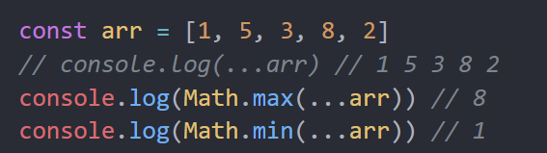
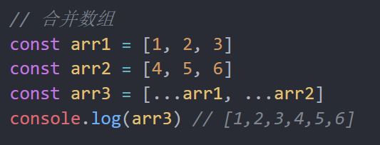
展开运算符
展开运算符(…),将一个数组/对象进行展开
语法：
不会修改原数组
典型运用场景： 求数组最大值(最小值)、合并数组等

Slide 39
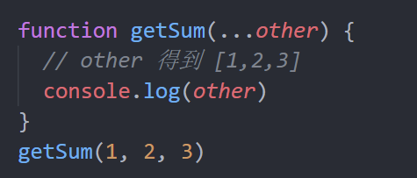
展开运算符 or 剩余参数
剩余参数：函数参数使用，把多个元素收集起来生成一个真数组 （凝聚）
展开运算符：将数组展开成各个元素（拆散）

Slide 40
展开运算符主要的作用是？
可以把数组展开,可以利用求数组最大值以及合并数组等操作
展开运算符和剩余参数有什么区别？
展开运算符主要是 数组展开（拆散）
剩余参数 在函数内部使用，把多个元素收集起来生成一个真数组（凝聚）

Slide 41
函数进阶
02
函数提升
函数参数
箭头函数
知道函数参数默认值、动态参数、剩余参数的使用细节，提升函数应用的灵活度，知道箭头函数的语法及与普通函数的差异。

Slide 42
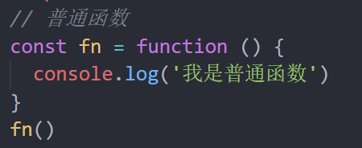
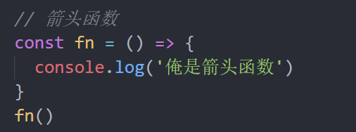
2.3 箭头函数（重要）
箭头函数比函数表达式更简洁的一种写法
使用场景：箭头函数更适用于那些本来需要匿名函数的地方，写法更简单
语法1：基本写法

Slide 43
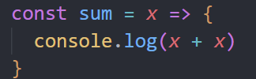


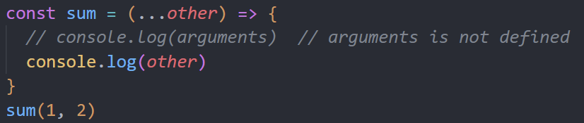
2.3 箭头函数（重要）
用法细节：
1. 当箭头函数只有一个参数时，可以省略参数的小括号，其余个数不能省略（没有参数也需要写小括号）
2. 当箭头函数的函数体只有一句代码 可以省略函数体大括号，这句代码就是返回值（可以不用写return）
3. 如果返回的是个对象，则需要把对象用小括号包裹
4. 箭头函数里面没有arguments，但是有剩余参数

Slide 44
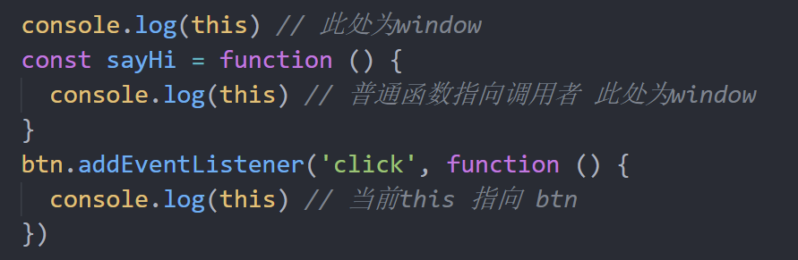
2.3 箭头函数（重要）
2. 箭头函数 this
以前函数中的this指向是根据如何调用来确定的。简单理解就是this指向调用者
箭头函数本身没有this,它只会沿用上一层作用域的this

Slide 45
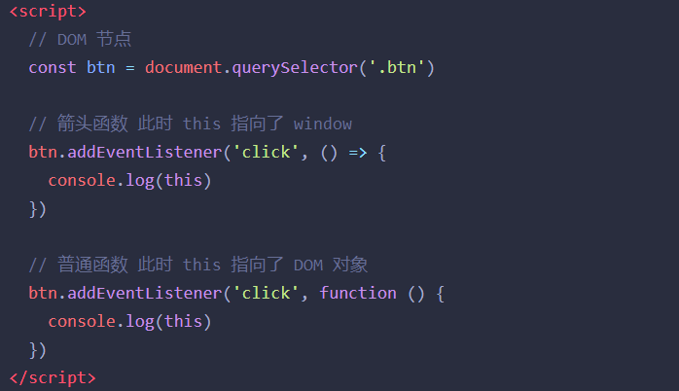
2.3 箭头函数（重要）
2. 箭头函数 this
在开发中【使用箭头函数前需要考虑函数中 this 的值】
1. 事件回调函数使用箭头函数时，this 为全局的 window，不太推荐使用箭头函数
2. 定时器里面的如果需要this，可以使用箭头函数

Slide 46
箭头函数里面有this吗？
箭头函数本身没有this,它只会沿用上一层作用域的this
我们如何选择用不用箭头函数呢？
根据需求来选择是否需要
dom元素注册事件，需要用this，就不要箭头函数
定时器里面需要用到this，就需要箭头函数
但是要明白箭头函数的this指向谁

Slide 47
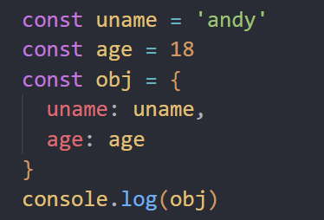
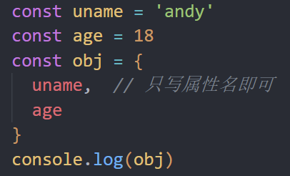
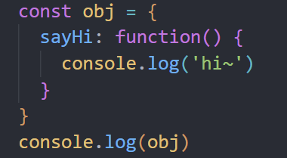
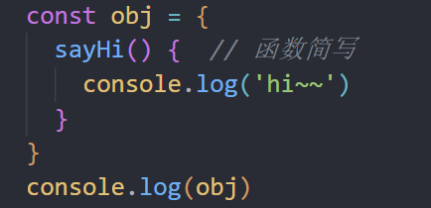
2.4 ES6中对象属性和方法的简写
1. 在对象中，如果属性名和属性值一致，可以简写只写属性名即可
2. 在对象中，方法（函数）可以简写

Slide 48
作用域
函数进阶
解构赋值
综合案例

Slide 49
解构赋值
03
数组解构
对象解构

Slide 50
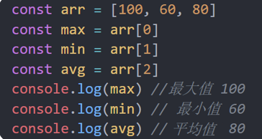
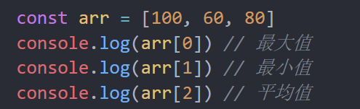
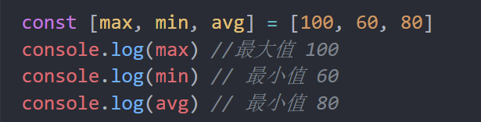
3. 解构赋值
解构赋值：可以将数组中的值或对象的属性取出，赋值给其他变量
解构：其实就是把一个事物的结构进行拆解
使用场景：
解构写法

Slide 51
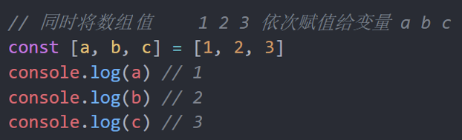
3.1 数组解构
基本语法：
1. 右侧数组的值将被赋值给左侧的变量
2. 变量的顺序对应数组值的位置依次进行赋值操作
变量
值

Slide 52
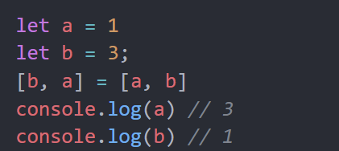
3.1 数组解构
典型应用：交换2个变量
这里必须有分号

Slide 53
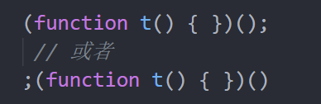
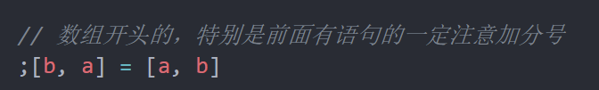
3.1 数组解构
注意： js 前面必须加分号情况
小括号开头
中括号开头

Slide 54
解构赋值有什么作用？
可以将数组中的值或对象的属性取出，赋值给其他变量
Js 前面有两哪种情况需要加分号的？
小括号开头
中括号开头

Slide 55
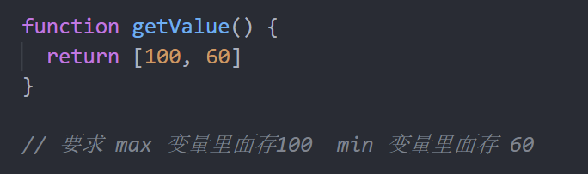
独立完成数组解构赋值
需求①： 有个数组： const pc = ['海尔', '联想', '小米', '方正']
解构为变量: hr lx mi fz
需求②：请将最大值和最小值函数返回值解构 max 和min 两个变量

Slide 56
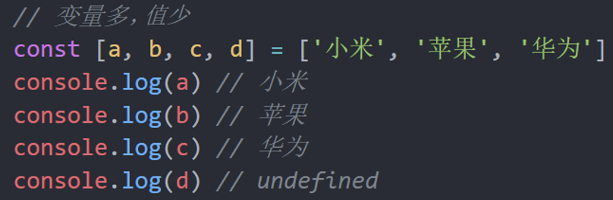
3.1 数组解构
数组解构：变量和值不匹配的情况
1. 变量多值少的情况：
变量的数量大于值数量时，多余的变量将被赋值为 undefined

Slide 57
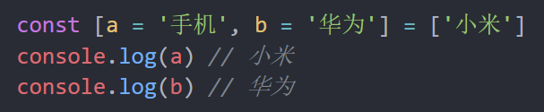
3.1 数组解构
解构赋值：可以将数组中的值或对象的属性取出，赋值给其他变量
2. 防止有undefined传递值的情况，可以设置默认值：

Slide 58
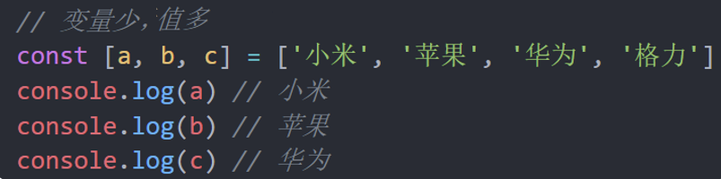
3.1 数组解构
解构赋值：可以将数组中的值或对象的属性取出，赋值给其他变量
3. 变量少值多的情况：

Slide 59
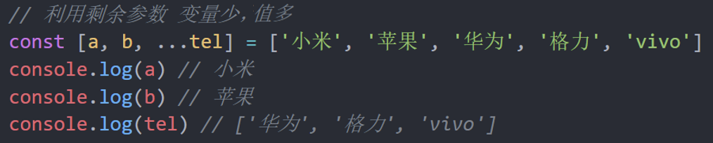
3.1 数组解构
解构赋值：可以将数组中的值或对象的属性取出，赋值给其他变量
4. 利用剩余参数解决变量少值多的情况：

Slide 60
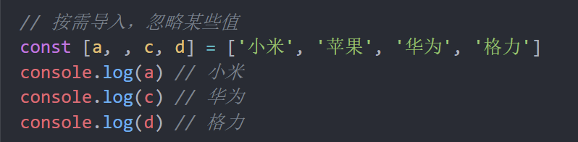
3.1 数组解构
解构赋值：可以将数组中的值或对象的属性取出，赋值给其他变量
5. 按需导入，忽略某些值：

Slide 61
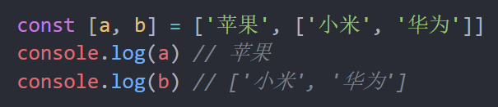
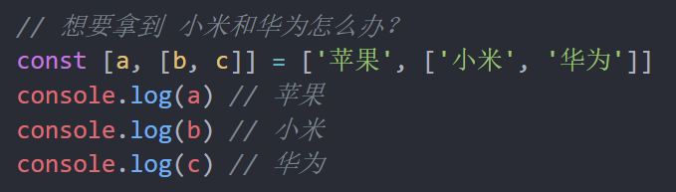
3.1 数组解构
解构赋值：可以将数组中的值或对象的属性取出，赋值给其他变量
6. 支持多维数组的解构：

Slide 62
3. 解构赋值
解构赋值：可以将数组中的值或对象的属性取出，赋值给其他变量
分为：
数组解构
对象解构

Slide 63
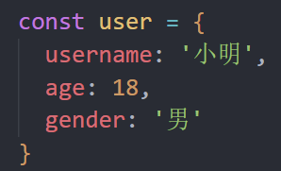
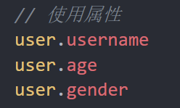
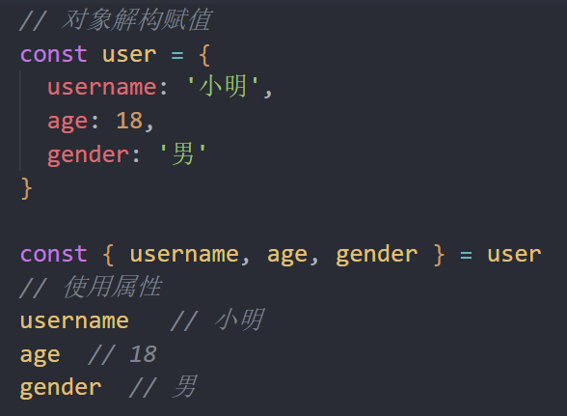
3.2 对象解构
对象解构赋值：可以将对象的属性取出，赋值给其他变量
使用场景：
以前使用对象属性提取比较麻烦
有了对象解构赋值语法就简洁了很多

Slide 64

3.2 对象解构
基本语法：
右侧对象的属性值将被赋值给左侧的变量
注意：
对象的属性名一定要和变量名相同
变量名如果没有和对象属性名相同的则默认是 undefined
注意解构的变量名不要和外面的变量名冲突否则报错

Slide 65
独立完成对象数组解构赋值
需求①： 有个对象： const pig = { name: '佩奇',age: 6 }
结构为变量: 完成对象解构，并以此打印出值

Slide 66

3.2 对象解构
2.更改解构变量名：
可以从一个对象中提取变量并同时修改新的变量名
格式：变量名：新变量名

Slide 67


3.2 对象解构
3. 对象数组解构

Slide 68
独立完成对象数组解构赋值
需求①： 有个对象： const pig = { name: '佩奇',age: 6 }
结构为变量: 完成对象解构，并以此打印出值
需求②：请将pig对象中的name，通过对象解构的形式改为 uname，并打印输出
需求③：请将 数组对象, 完成 商品名和价格的解构
const goods = [
{
goodsName: '小米',
price: 1999
}
]

Slide 69


3.2 对象解构
解构赋值：可以将数组中的值或对象的属性取出，赋值给其他变量
3. 多级对象解构：
const pig = {
name: '佩奇',
family: {
mother: '猪妈妈',
father: '猪爸爸',
sister: '乔治'
},
age: 6
}

Slide 70

3.2 对象解构
解构赋值：可以将数组中的值或对象的属性取出，赋值给其他变量
3. 多级对象解构：
const person = [
{
name: '佩奇',
family: {
mother: '猪妈妈',
father: '猪爸爸',
sister: '乔治'
},
age: 6
}
]

Slide 71




3.2 对象解构
解构赋值：可以将数组中的值或对象的属性取出，赋值给其他变量
3. 多级对象解构：

Slide 72
独立完成对象解构赋值
请将刚才数据完成3个需求

Slide 73

渲染商品列表案例
请根据数据渲染以下效果

Slide 74
渲染商品列表案例
核心思路：有多少条数据，就渲染多少模块，然后 生成对应的 html结构标签， 赋值给 list标签即可
①：拿到数据，利用map + join 字符串拼接生成结构添加到页面中
②：填充数据的时候使用 解构赋值

Slide 75
作用域
函数进阶
解构赋值
综合案例

Slide 76
商品列表价格筛选
需求：
①：渲染数据列表
②：根据选择不同条件显示不同商品

Slide 77

商品列表价格筛选
渲染业务
筛选业务（filter）

Slide 78
商品列表价格筛选
业务分析：页面初始渲染
①：封装 render 渲染函数
②：利用 数组 map + join 方法渲染页面
③：后期筛选业务，本次要求渲染函数增加参数，传递不同的数组
渲染业务

Slide 79
商品列表价格筛选
渲染业务
筛选业务（filter）

Slide 80

筛选数组 filter 方法（重点）
filter() 方法创建一个新的数组，新数组中的元素是符合条件的所有元素
主要使用场景： 筛选数组符合条件的元素，并返回筛选之后元素的新数组，不影响原数组
语法：
element 是数组元素
index 是数组元素的索引号
const newArr = arr.filter(function (element, index) {
return 筛选条件
})

Slide 81
商品列表价格筛选
渲染业务
筛选业务

Slide 82
商品列表价格筛选
筛选业务
业务2：点击链接，筛选不同商品
(1) 点击采取事件委托方式
- 先拿到当前点击的序号（利用自定义属性 data-index ）
- 因为里面事件对象用了多次，可以使用对象解构，把事件对象解构
(2) 筛选的核心思路：
根据不同序号 利用filter 筛选数组，符合条件的新数组传递给渲染函数重新渲染页面即可
- 全部区间不需要筛选，直接把goodList渲染即可

Slide 83
JS垃圾回收机制-算法说明
05

Slide 84
拓展-JS垃圾回收机制-算法说明
堆栈空间分配区别：
1. 栈（操作系统）: 由操作系统自动分配释放函数的参数值、局部变量等，基本数据类型放到栈里面。
2. 堆（操作系统）: 一般由程序员分配释放，若程序员不释放，由垃圾回收机制回收。复杂数据类型放到堆里面。
下面介绍两种常见的浏览器垃圾回收算法: 引用计数法 和 标记清除法

Slide 85
拓展-JS垃圾回收机制-算法说明
引用计数
IE采用的引用计数算法, 定义“内存不再使用”，就是看一个对象是否有指向它的引用，没有引用了就回收对象
算法：
跟踪记录被引用的次数
如果被引用了一次，那么就记录次数1,多次引用会累加 ++
如果减少一个引用就减1 --
如果引用次数是0 ，则释放内存

Slide 86
拓展-JS垃圾回收机制-算法说明
下面介绍两种常见的浏览器垃圾回收算法: 引用计数法 和 标记清除法
标记清除法
现代的浏览器已经不再使用引用计数算法了。
现代浏览器通用的大多是基于标记清除算法的某些改进算法，总体思想都是一致的。
核心：
标记清除算法将“不再使用的对象”定义为“无法达到的对象”。
就是从根部（在JS中就是全局对象）出发定时扫描内存中的对象。 凡是能从根部到达的对象，都是还需要使用的。
那些无法由根部出发触及到的对象被标记为不再使用，稍后进行回收。

